Slide 1
Проект: «Викторина по формированию финансовой грамотности для младших школьников»
Выполнили:
Учитель начальных классов ГБОУ №342 Щемелева А.О. Учитель начальных классво ГБОУ № Миронова С. А.
Учитель начальных классво ГБОУ № Жукова А.О.

Slide 2
Правила игры
В игре принимают участие 2 (или несколько) команды учащихся и родителей.
В каждой категории по 5 вопросов. Вопросы распределены по степени сложности от 20 до 100 баллов. Учащиеся и родители делятся на команды по 6 человек. Выбирается капитан команды. Каждая команда выбирает тему и стоимость вопроса. Ведущий зачитывает вопрос, после чего у команды есть 30 секунд на обсуждение правильного ответа. По истечении времени, капитан команды озвучивает ответ. В случае правильного ответа команда получает балл, соответствующий стоимости вопроса. Если ответ не верен, баллы вычитаются. Ведущий фиксирует количество баллов каждой команды. Команды отвечают на вопросы поочередно, по завершению игры, подсчитывается количество баллов у каждой команды. Выигрывает команда, набравшая наибольшее количество баллов.

Slide 3
Загадки
20
40
60
80
100
Термины
20
40
60
80
100
Сказки
про деньги
20
40
60
80
100
Финансовые
задачи
20
40
60
80
100

Slide 4
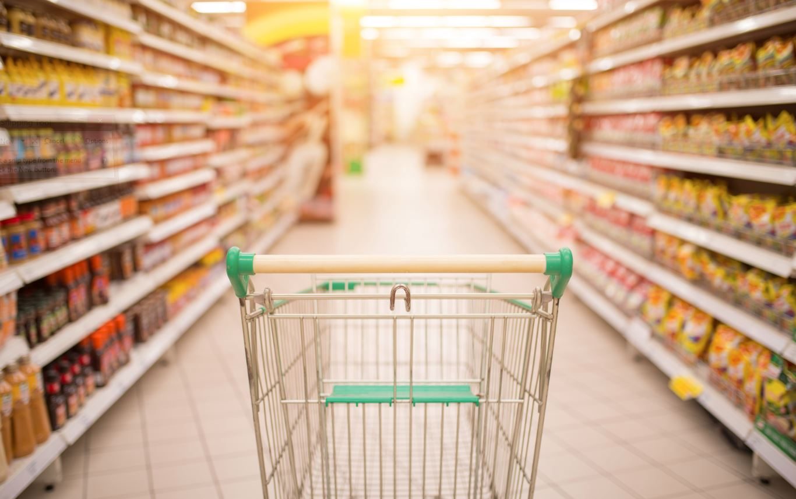
Это крупный магазин, У него не счесть витрин. Всё найдётся на прилавке - От одежды до булавки.
Супермаркет

Slide 5
Всё, что в жизни продаётся, Одинаково зовётся: И крупа, и самовар Называются ...
Товар

Slide 6
Эта резвая купчиха Поступает очень лихо! В телевизор залезает И товары предлагает: От компьютеров до хлама. Имя у нее ..
Реклама

Slide 7
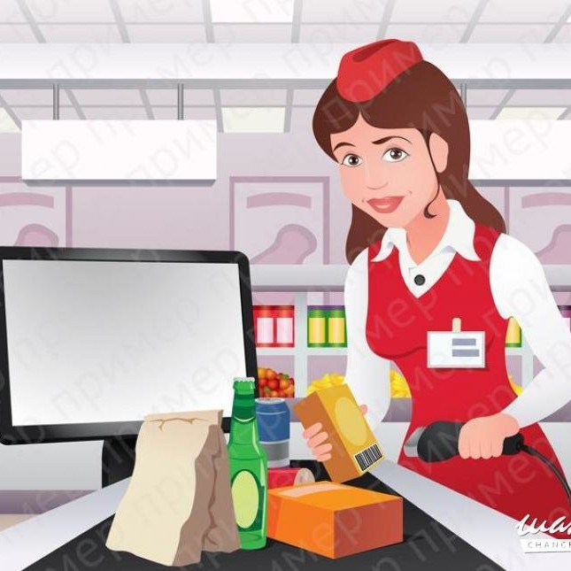
За сметану, хлеб и сыр В кассе чек пробьёт ...
Кассир

Slide 8
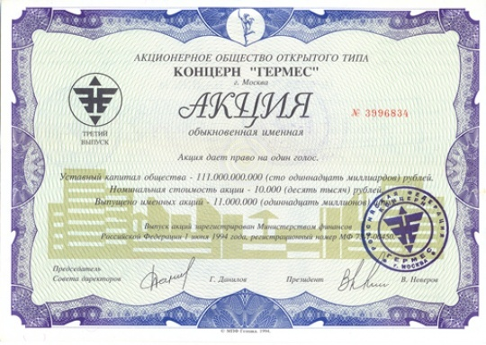
Прибыль есть, но больше надо! Есть другие виды вкладов. Есть бумаги ценные. Там прибыли отменные. Не блеф, не провокация. Зовут бумажку? . ...
Акция

Slide 9
Дополни термин:
Банк –…………
организация, основные виды деятельности которой - привлечение и размещение …………средств, а также проведение………..

Slide 10
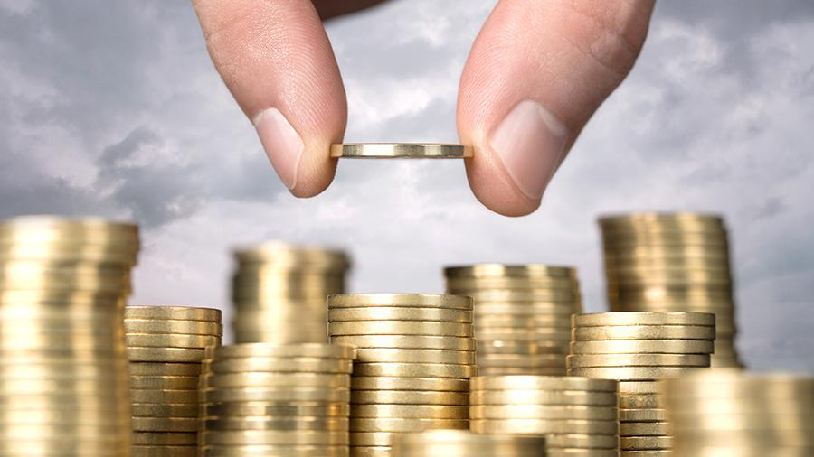
Дополни термин:
Бюджет – это план ……. и ………. семьи, организации или государства на определенный период времени.

Slide 11
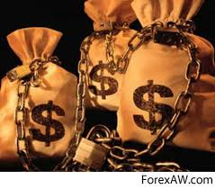
Дополни термин:
Долг-
1. ……….перед кем-, чем-л.
2. То, что ……..или отдано заимообразно
(преимущественно деньги).

Slide 12
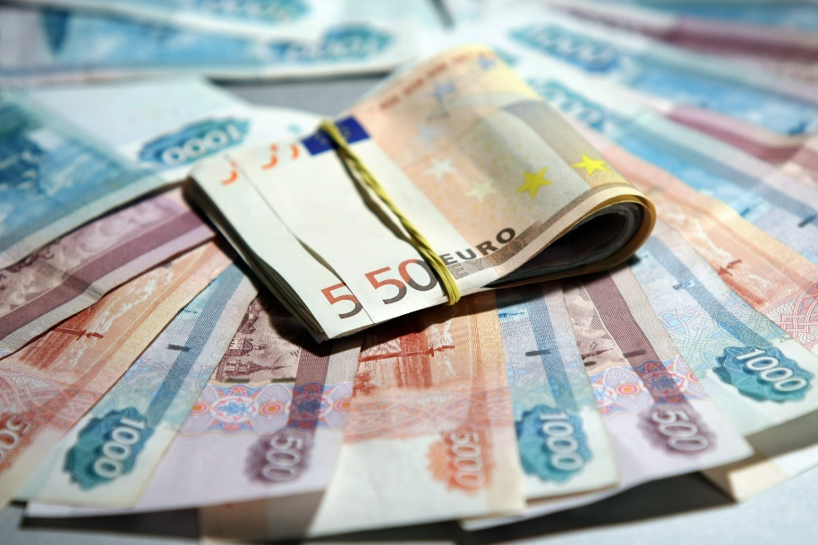
Дополни термин:
Валюта-Денежная ………………какой-н………., а также тип денежной системы.

Slide 13
Дополни термин:
Нало́г —………платёж, взимаемый с организаций и физических лиц в форме отчуждения принадлежащих им на праве собственности средств, в целях финансового обеспечения деятельности ……..и муниципальных образований

Slide 14
Герой какой сказки закопал 5 золотых монет на Поле Чудес в Стране Дураков, чтобы вырастить золотое дерево. Как его зовут?
БУРАТИНО

Slide 15
Назовите сказку о волшебном козлике, у которого на правой передней ноге было особенное копытце. В каком месте топнет этим копытцем, там и появится дорогой камень. Раз топнет — один камень, два топнет — два камня, а где ножкой бить станет — там груда дорогих камней.
СЕРЕБРЯНОЕ КОПЫТЦЕ

Slide 16
В какой сказке на трех сундуках с медными, серебряными, золотыми монетами сидели три огромные собаки.
В сказке «Огниво»

Slide 17
Что нашла Муха, когда пошла по полю в сказке Корнея Чуковского «Муха-Цокотуха»
ДЕНЕЖКУ

Slide 18
Назовите сказочного героя, который чах над золотом?
КОЩЕЙ

Slide 19
Каждую неделю мама покупает Саше шапку или перчатки, потому что мальчик небрежно относится к своим вещам и часто их теряет. На сколько страдает семейный бюджет ежемесячно, если в неделю мама тратит на замену шапки или перчаток по 300 рублей?
1200 рублей

Slide 20
Жители села Посольск собрали в заготовительную контору 3 тонны клюквы на сумму 300 000 руб. и 2 тонны брусники на сумму 240 000 руб. Стоимость какой ягоды за 1 кг будет выгоднее?
Брусники

Slide 21
Мама дала Егору 100 рублей и попросила купить хлеб за 30 рублей и пакет молока за 36 рублей, а сдачу разрешила оставить себе. Сколько денег Егор положит себе в копилку?
34 рубля

Slide 22
На карманные расходы Пете Иванову дали 100 рублей. Он купил шоколадку за 24 рубля и мороженое за 48 рублей. Сколько денег осталось у Пети?
28 рублей

Slide 23
На каникулах мама дала Алеше и Даше по 700 рублей на развлечения. Когда дети дома были одни, они развеселились и случайно разбили любимую вазу мамы. Чтобы она не ругала их, дети сходили в магазин и купили вазу за 600 рублей. Сколько денег осталось у каждого на каникулы?
по 400 рублей

